Slide 1
项目四 工业机器人搬运编程与操作
ABB工业机器人编程与操作
“十三五”智能制造高级应用型人才培养规划教材

Slide 2

目录
1
模块1 学习目标
2
模块2 工作任务
3
模块3 实践操作
模块4 问题探究
4
5
模块5 知识拓展
6
模块6 评价反馈
7
模块7 练习与思考题

Slide 3

模块1
学习目标
1.掌握工业机器人搬运的基本知识
2.掌握工业机器人搬运常用I/O信号的配置
3.掌握工业机器人搬运的特点及编程方法

Slide 4
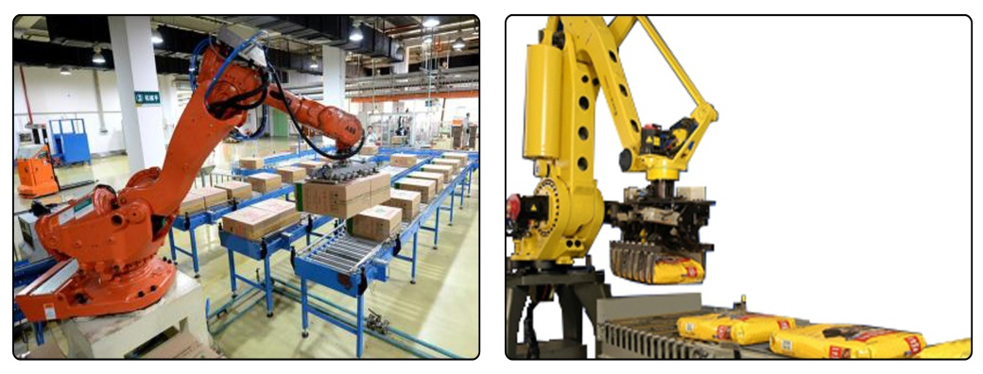
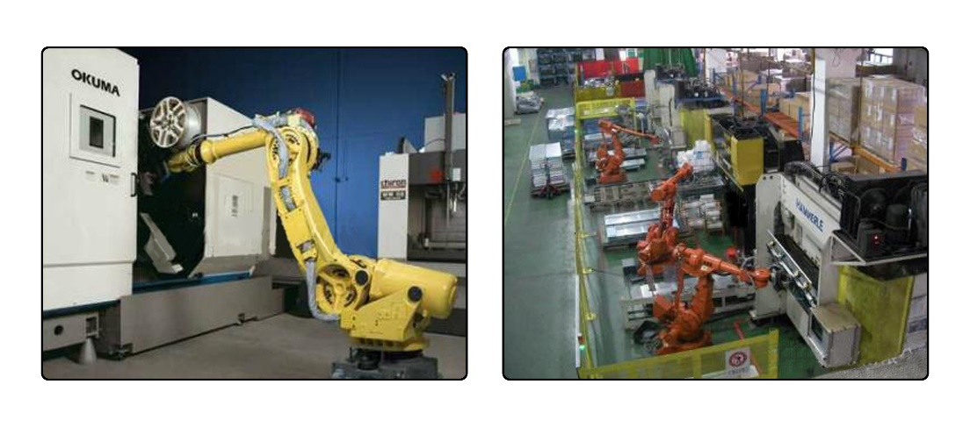
模块2
工作任务
一、工作任务的背景
本任务利用ABB-IRB120机器人将三角块从搬运编码模块A搬运到编码模块B上，需要依次完成I/O配置、程序数据创建、目标点示教、程序编写及调试，最终完成整个搬运工作任务。
ABB工业机器人在搬运方面有众多成熟的解决方案，在3C、食品、医药、化工、金属加工、太阳能等领域均有广泛的应用，涉及物流输送、周转、仓储等。如图所示为搬运机器人在食品包装业和数控机床上下料的应用。
Notes:
1
4

Slide 5
模块2
工作任务
二、达到的技术要求
1
物料的移动需要对物料的尺寸、形状、重量和移动路径进行分析。
2
搬运应按顺序，以降低成本，避免迂回往返
3
示教取点过程中，在移动过程中设置中间点，提供缓冲。
4
在追求效率的同时，要考虑到产品的质量，不要损坏产品。
Notes:
1
5

Slide 6

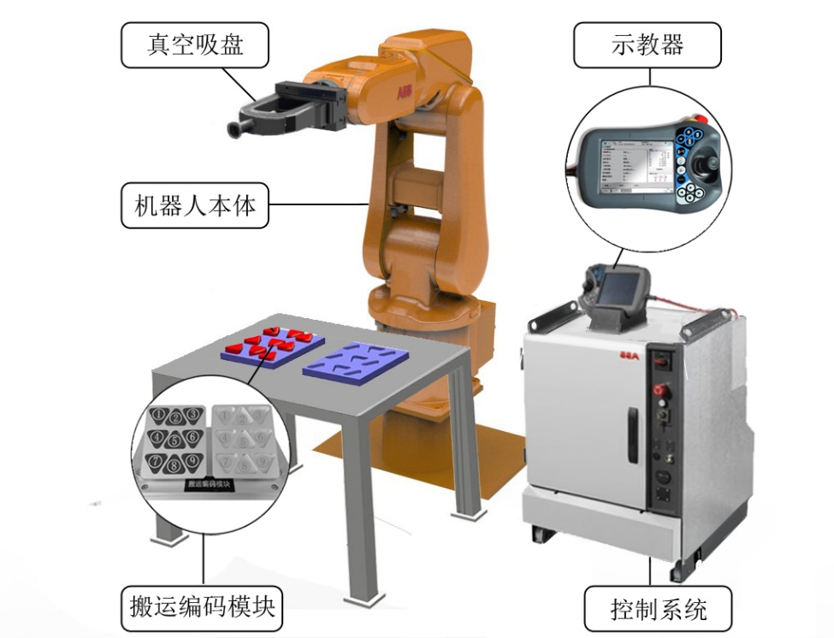



模块2
工作任务
三、所需要的设备
所需要的设备为机器人本体、控制系统、示教器、真空吸盘、搬运编码模块，如图所示。
Notes:
1
6

Slide 7
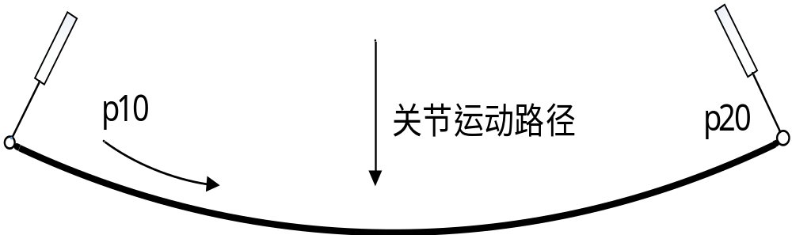
模块3
实践操作
一、知识储备
（一）常用的运动指令
MoveJ：关节运动指令
关节运动指令用于在对路径精度要求不高的情况下，定义工业机器人的TCP点从一个位置移动到另一个位置的运动，两个位置之间的路径不一定是直线，如图所示。
Notes:
1
7

Slide 8
模块3
实践操作
关节运动指令MoveJ的格式如下，指令解析见表。
MoveJ p20，v1000，z50，tool1\Wobj:=wobj1；
参数 | 含义
p20 | 目标点位置数据
v1000 | 运动速度数据1000mm/s
z50 | 工具坐标数据，定义当前指令使用的工具
Tool1 | 工具坐标数据，定义当前指令使用的工具
Wobj1 | 工件坐标数据，定义当前指令使用的工件坐标
Notes:
1
8

Slide 9
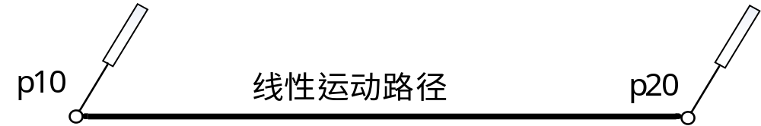
模块3
实践操作
2.MoveL：线性运动指令
线性运动是指机器人的TCP从起点到终点之间的路径保持为直线。一般在涂胶、焊接等路径要求较高的场合常使用线性运动指令MoveL，如图所示。
MoveL指令如下，指令解析见表。
MoveL p20，v1000，z50，tool1\Wobj:=wobj1；
参数 | 含义
p20 | 目标点位置数据
v1000 | 运动速度数据1000mm/s
z50 | 工具坐标数据，定义当前指令使用的工具
Tool1 | 工具坐标数据，定义当前指令使用的工具
Wobj1 | 工件坐标数据，定义当前指令使用的工件坐标
Notes:
1
9

Slide 10
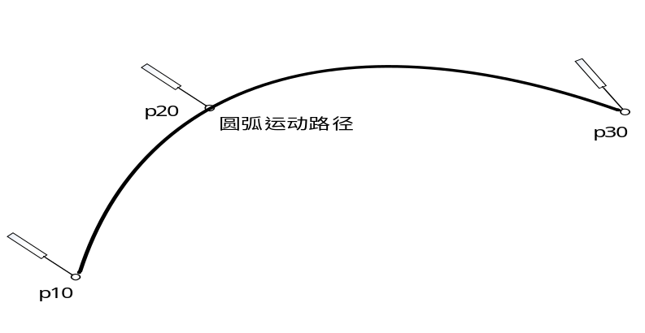
模块3
实践操作
3.MoveC：圆弧运动指令
圆弧运动指令在机器人可到达的空间范围内定义三个位置点，第一个点是圆弧的起点，第二个点用于定义圆弧的曲率，第三个点是圆弧的终点，如图所示。
参数 | 含义
p20 | 圆弧的第一个点
p20 | 圆弧的第二个点
P30 | 圆弧的第三个点
z2 | 转弯区数据
圆弧运动指令MoveC的格式如下，指令解析见表。
MoveC p20，p30，v1000，z2，tool1\Wobj:=wobj1；
Notes:
1
10

Slide 11
模块3
实践操作
（二）常用的逻辑控制指令
WHILE：如果条件满足，重复执行对应程序
WHILE reg1<reg2 DO
reg1:=reg1+1
ENDWHILE
! 如果变量reg1<reg2条件一直成立，则重复执行reg1加1，直至reg1<reg2条件不成立为止。
（三）Offs偏移指令
以选定的目标点为基准，沿着选定工件坐标系的X、Y、Z轴方向偏移一定的距离。
MoveL Offs(p10，0，0，10)，v1000，z50，tool0/WObj:=wobjl；
!将机器人TCP移动至以p10为基准点、沿着wobj1的Z轴正方向偏移10mm的位置。
Notes:
1
11

Slide 12
模块3
实践操作
（四）常用的I/O控制指令
（1）Set: 将数字输出信号置为1
如：Set Do1；将数字输出信号Do1置为1。
（2）Reset: 将数字输出信号置为0
如：Reset Do1；将数字输出信号Do1置为0。
（五）调用例行程序指令
ProcCall：调用例行程序
如：ProcCall rInitAll，调用初始化例行程序。
（六）标准I/O板配置
本任务中使用真空吸盘来抓取工件，真空吸盘的打开与关闭需通过I/O信号控制。ABB工业机器人控制系统提供了完备的I/O通信接口，可以方便地与周边设备进行通信。ABB标准I/O板都是下挂在DeviceNet总线上的设备，常用型号有DSQC651（8个数字输入，8个数字输出，2个模拟输出），DSQC652（16个数字输入，16个数字输出）。在系统中配置标准I/O板，至少需要设置以下四项参数，见下表。
Notes:
1
12

Slide 13
模块3
实践操作
参数名称 | 参数说明
Name | I/O单元名称
Type of Unit | I/O单元类型
Connected to Bus | I/O单元所在总线
DeviceNet | I/O单元所占用总线地址
（七）数字I/O配置
在I/O单元上面创建一个数字I/O信号，至少需要设置以下四项参数，见下表。
参数名称 | 参数说明
Name | I/O单元名称
Type of Unit | I/O单元类型
Connected to Bus | I/O单元所在总线
DeviceNet | I/O单元所占用总线地址
Notes:
1
13

Slide 14
模块3
实践操作
（八）系统I/O配置
系统输入：将数字输入信号与机器人系统的控制信号关联起来，就可以通过输入信号对系统进行控制（例如，电动机上电、程序启动等）。
系统输出：机器人系统的状态信号也可以与数字输出信号关联起来，将系统的状态输出给外围设备作控制之用（例如，系统运行模式、程序执行错误等）。
Notes:
1
14

Slide 15
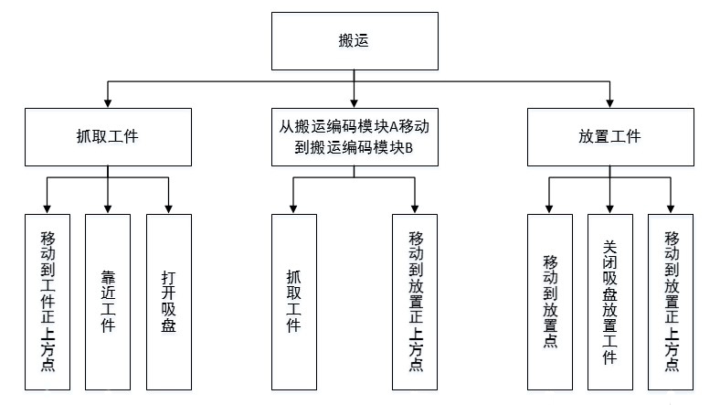
模块3
实践操作
二、运动规划
机器人搬运的动作可分解成为抓取工件、移动工件、放置工件等一系列子任务，还可以进一步分解为把吸盘移到工件上方、抓取工件等一系列动作。
搬运任务图如图。
Notes:
1
15

Slide 16
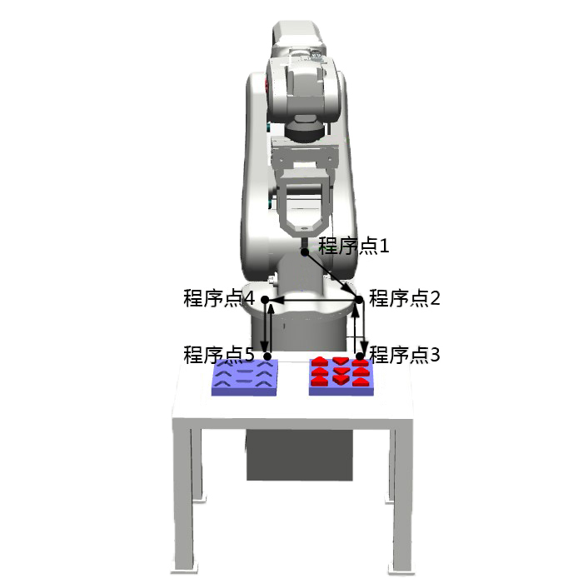
模块3
实践操作
三、搬运任务说明
采用在线示教的方式编写搬运的作业程序。本项目以搬运一个三角块为例，规划了5个程序点作为三角块搬运点，每个程序点的用途见下表，搬运运动轨迹图如图所示，最终搬运结果为将九个三角块从搬运编码模块A搬到搬运编码模块B。
程序点 | 说明 | 程序点 | 说明
程序点1 | Home点 | 程序点4 | 放置位置正上方点
程序点2 | 抓取位置正上方点 | 程序点5 | 放置位置点
程序点3 | 抓取位置点
Notes:
1
16

Slide 17
模块3
实践操作
四、示教前的准备
（一）配置I/O单元
根据下表的参数配置I/O单元。
Name | Type of unit | ConnectedTo bus | DeviceNet address
Board10 | D652 | DeviceNet1 | 10
Notes:
1
17

Slide 18
模块3
实践操作
（二）配置I/O信号
Name | Type of signal | Assigned to unit | Unit Mapping | I/O信号注释
do00_xipan | Digital Output | Board10 | 0 | 控制吸盘
di07_MotorOn | Digital Input | Board10 | 7 | 电动机上电（系统输入）
di08_Start | Digital Input | Board10 | 8 | 程序开始执行（系统输入）
di09_Stop | Digital Input | Board10 | 9 | 程序停止执行（系统输入）
di10_StartAtMain | Digital Input | Board10 | 10 | 从主程序开始执行（系统输入）
di11_EstopReset | Digital Input | Board10 | 11 | 急停复位（系统输入）
do05_AutoOn | Digital Output | Board10 | 5 | 电动机上电状态（系统输出）
do06_Estop | Digital Output | Board10 | 6 | 急停状态（系统输出）
do07_CycleOn | Digital Output | Board10 | 7 | 程序正在运行（系统输出）
do08_Error | Digital Output | Board10 | 8 | 程序报错（系统输出）
Notes:
1
18

Slide 19
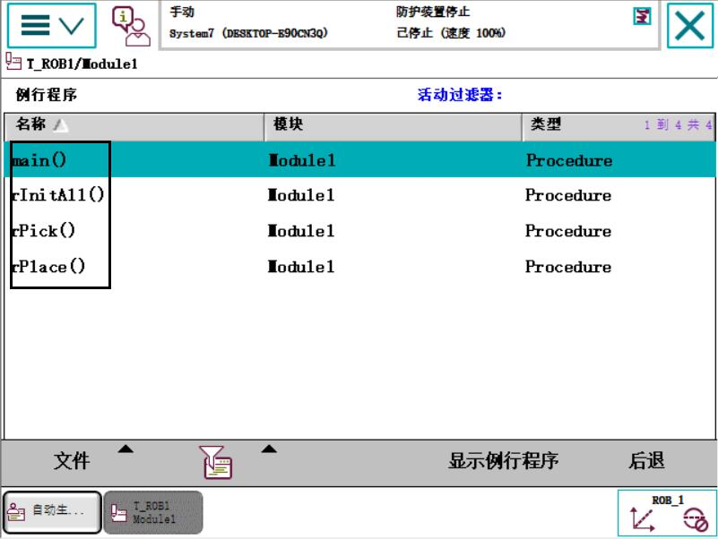
模块3
实践操作
五、建立程序
（一）建立如下图所示的例行程序，例行程序的功能见下表。
程序 | 说明
main | 主程序
rInitAll | 初始化例行程序
rPick | 抓取例行程序
rPlace | 放置例行程序
Notes:
1
19

Slide 20
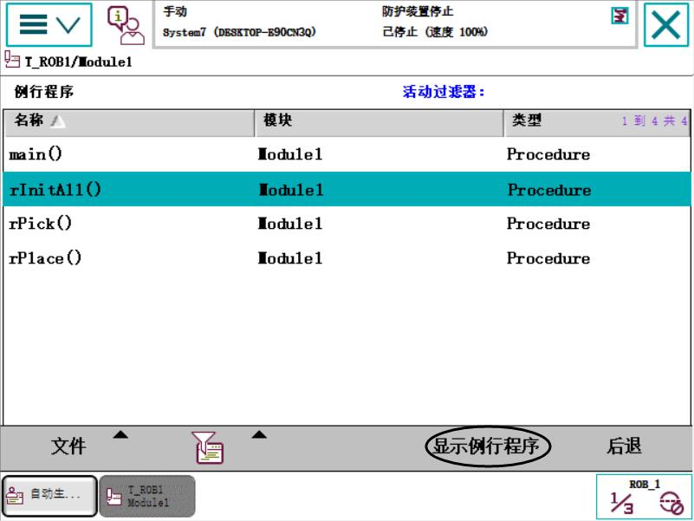
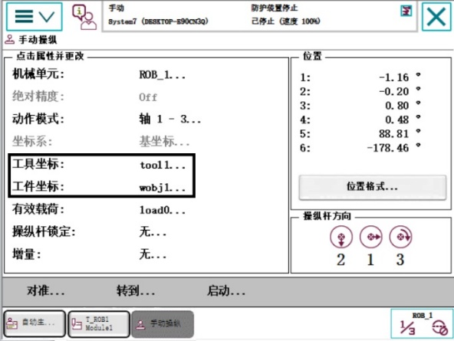
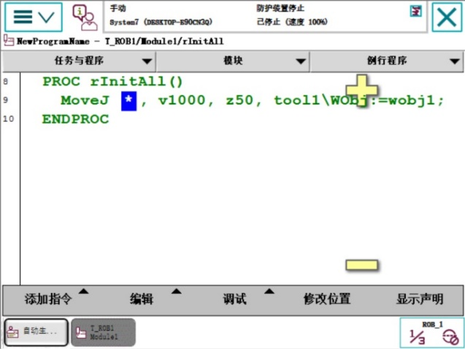
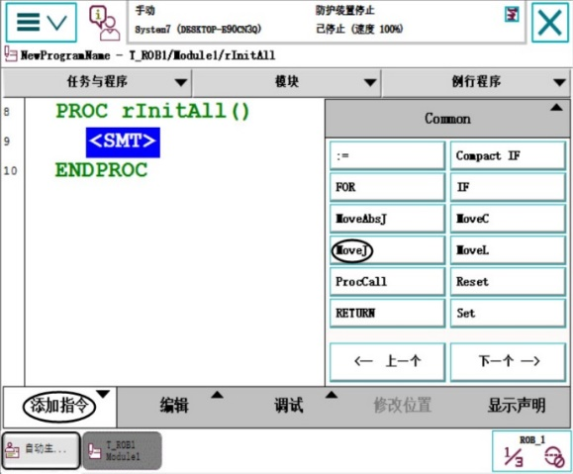
模块3
实践操作
1.选择rInitAll，单击显示例行程序
2.到手动操作菜单内，确认已选中要使用的工具坐标与工件坐标
3. 选中<SMT>为插入指令的位置，单击“添加指令”，在指令列表中选择“MoveJ”
4.在程序编辑器中，双击“*”，进入指令参数修改画面
Notes:
1
20

Slide 21

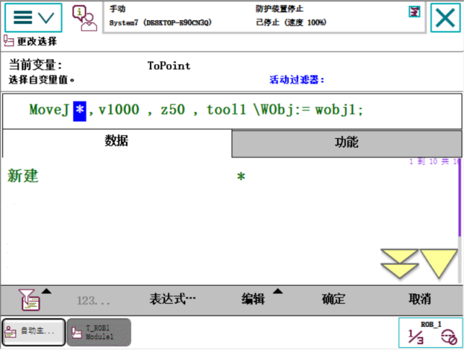
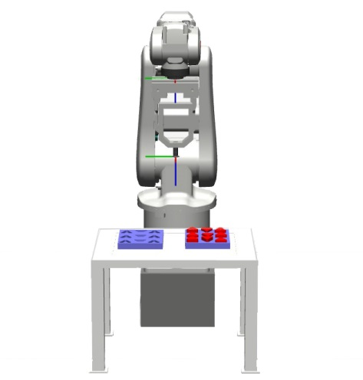
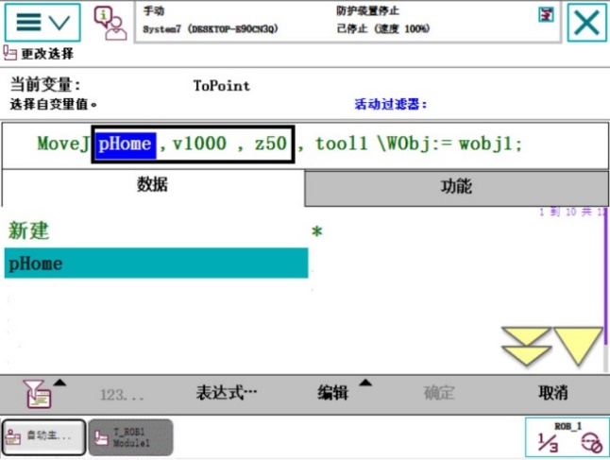
模块3
实践操作
5）双击“*”，进入指令参数修改画面。
6）通过新建或选择对应的参数数据。
7）新建pHome点，并设定为图中线框中所示的参数数据。
8）选择合适的动作模式，使用操作杆将机器人移动到位置，作为机器人的Home点。
Notes:
1
21

Slide 22
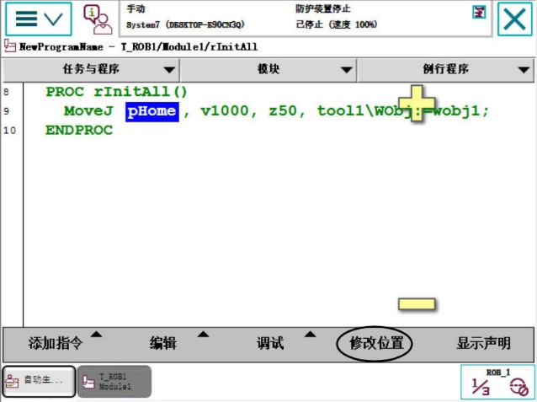
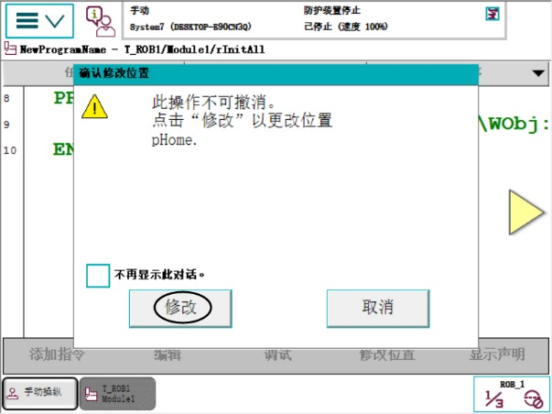
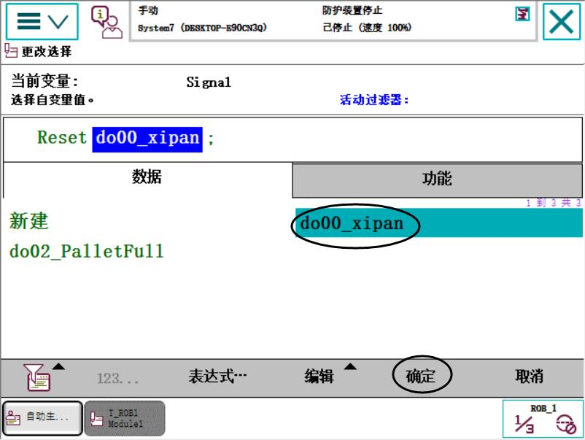
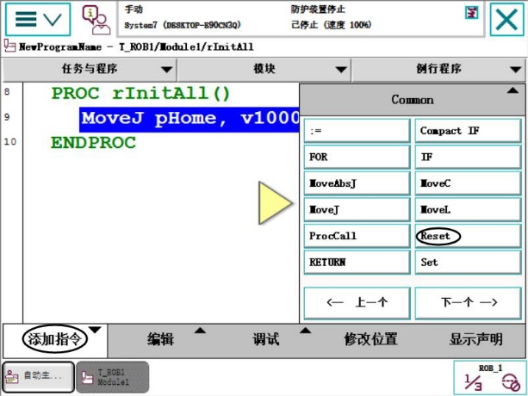
模块3
实践操作
9）选中“pHome”目标点，单击“修改位置”，将机器人当前位置数据记录下来。
10）单击“修改”确认。
11）单击“添加指令”，选择“Reset”指令。
12）选择已建立好的输出信号“do00_xipan”，单击“确定”。将信号初始化，复位吸盘信号，关闭真空。
Notes:
1
22

Slide 23
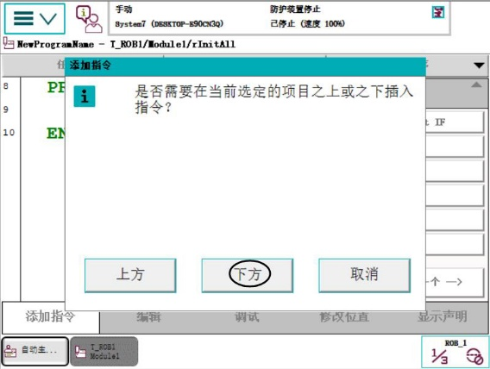
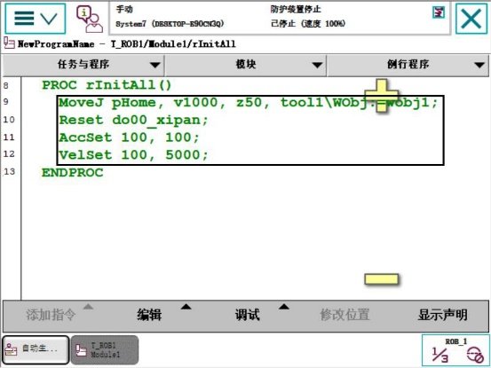
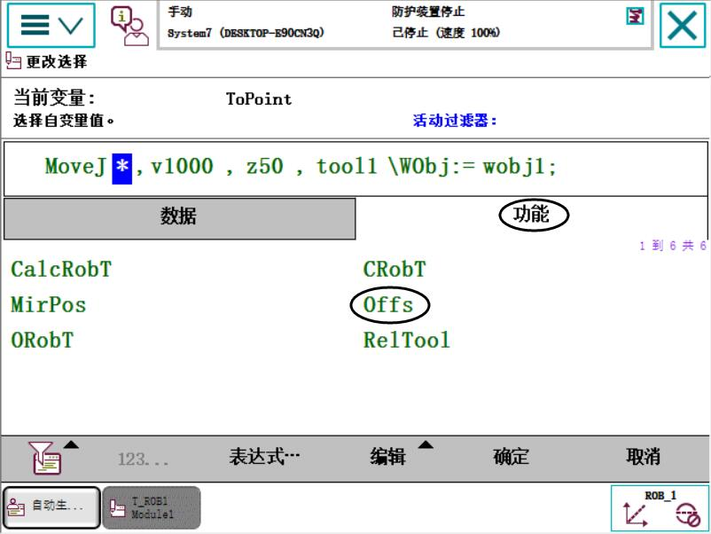
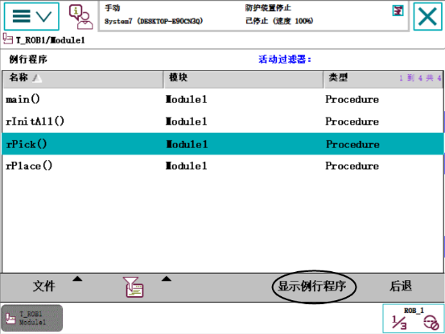
模块3
实践操作
13）单击“下方”。
14）继续添加指令，建立的初始化例行程序如图所示。在此例行程序中，加入在程序正式运行前，需要作初始化的内容，如速度限定、吸盘复位等。在此例行程序 rInitAll中增加了吸盘复位指令和两条速度控制的指令。
15）单击“例行程序”，选中“rPick”，单击“显示例行程序”。
16）回到程序界面后，单击“添加指令”，选择“MoveJ”，双击“*”，单击“功能”，选择“Offs”。
Notes:
1
23

Slide 24
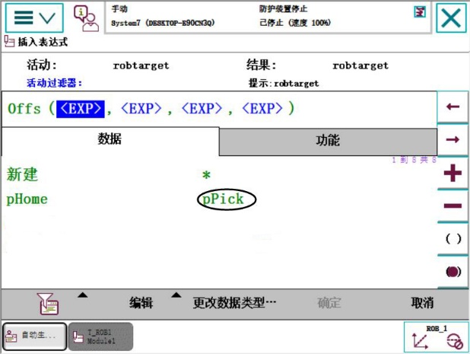
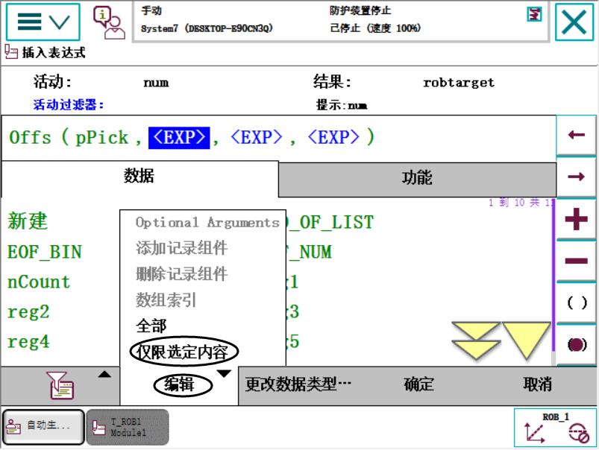
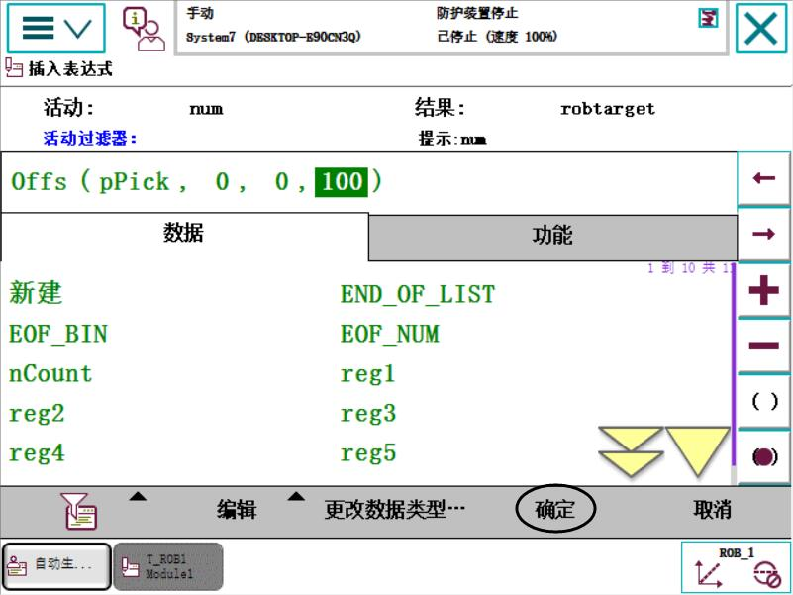
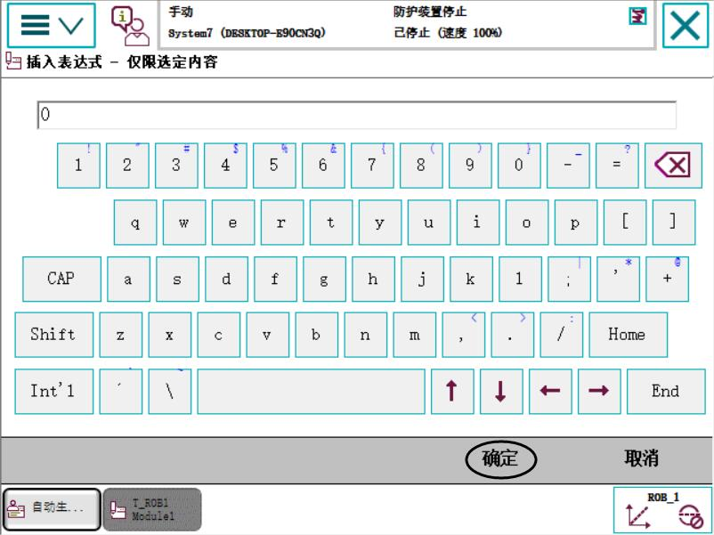
模块3
实践操作
17）新建pPick，并选择“pPick”。
18）单击“编辑”，选择“仅限选定内容”。
19）输入“0”，单击“确定”。
20）利用同样的方法，建立括号里面的剩余参数，完成后单击“确定”。
Notes:
1
24

Slide 25
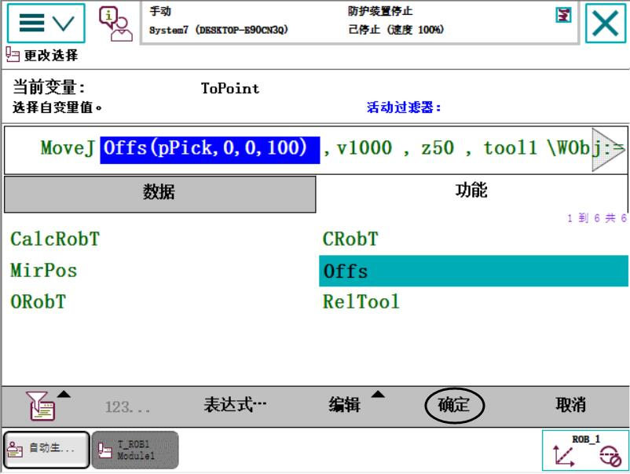
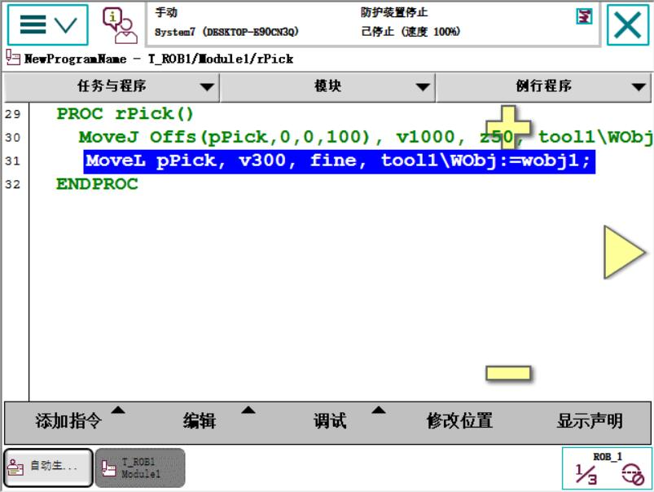
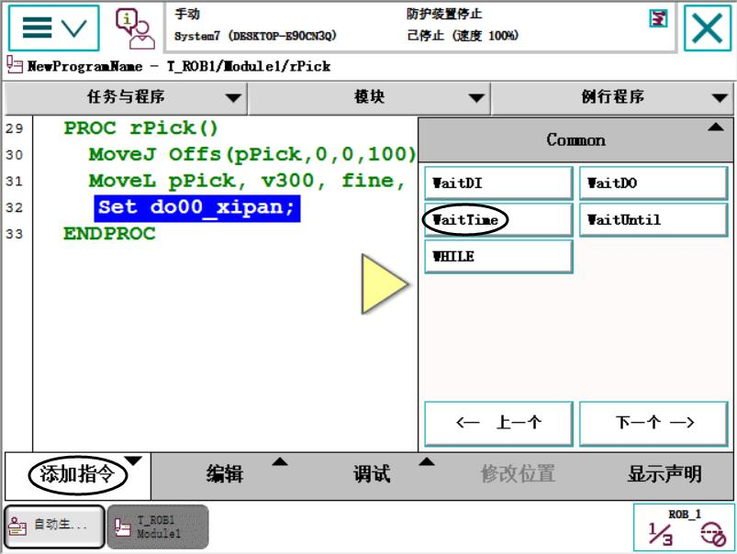
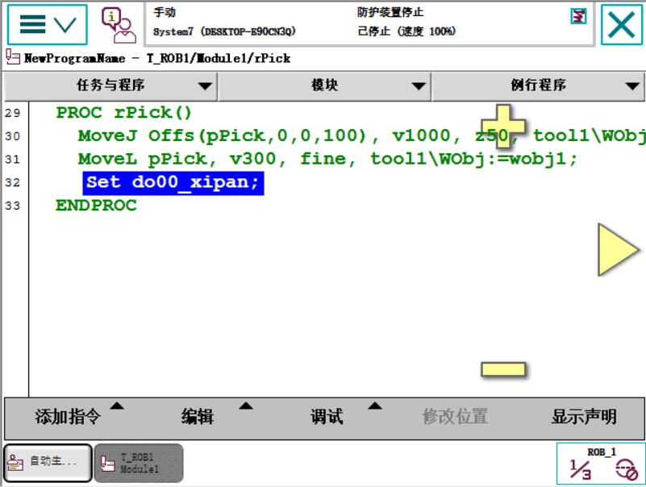
模块3
实践操作
21）建立所有的参数，单击“确定”。利用MoveJ指令移至拾取位置pPick点正上方Z轴正方向100mm处。
22）添加“MoveL”指令，并将参数设定为图中所示，利用MoveL指令移至拾取位置pPick点处。
23）添加“Set”指令，并将参数设定为图中所示，置位吸盘信号，抓取三角块。
24）单击“添加指令”，选择“WaitTime”。
Notes:
1
25

Slide 26
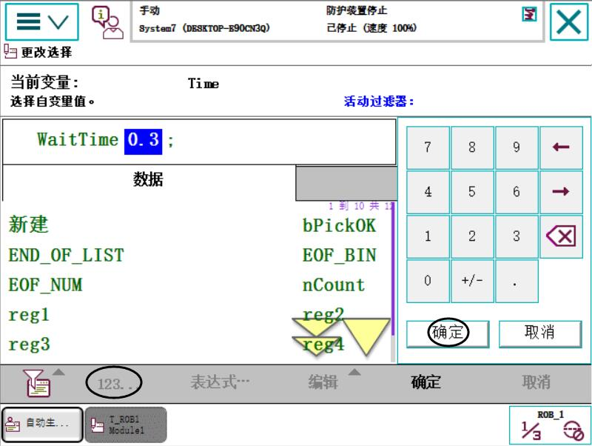
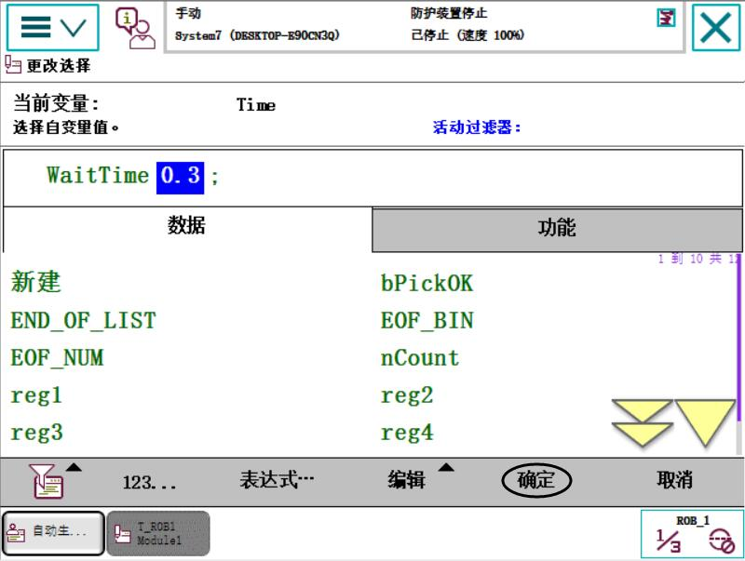
模块3
实践操作
25）单击“123”，在右面数字窗口中输入“0.3”，单击“确定”。
26）单击“确定”，完成指令的添加。防止在不满足机器人动作情况下程序扫描过快，造成CPU过负荷。
Notes:
1
26

Slide 27
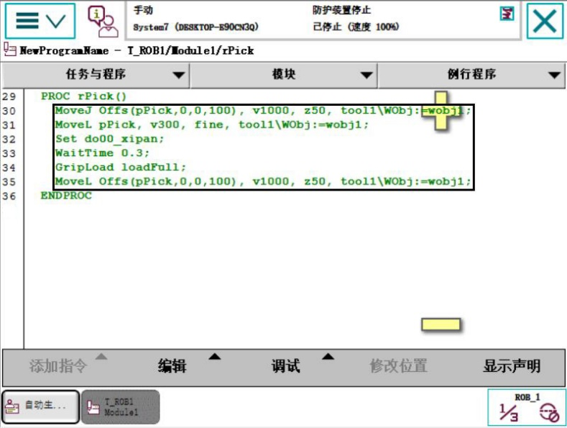
模块3
实践操作
27）继续添加指令，建立的抓取例行程序如图所示，如表为抓取例行程序部分程序的注释。
程序 | 注释
GripLoad loadFull | 加载载荷数据loadFull
MoveL Offs(pPick,0,0,100), v1000, z50,tool1\WObj:=wobj1 | 利用MoveL移至抓取位置pPick点正上方100mm处
Notes:
1
27

Slide 28
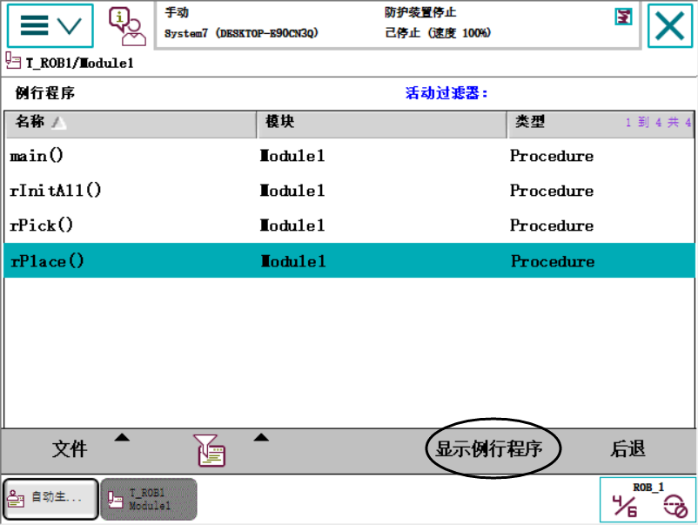
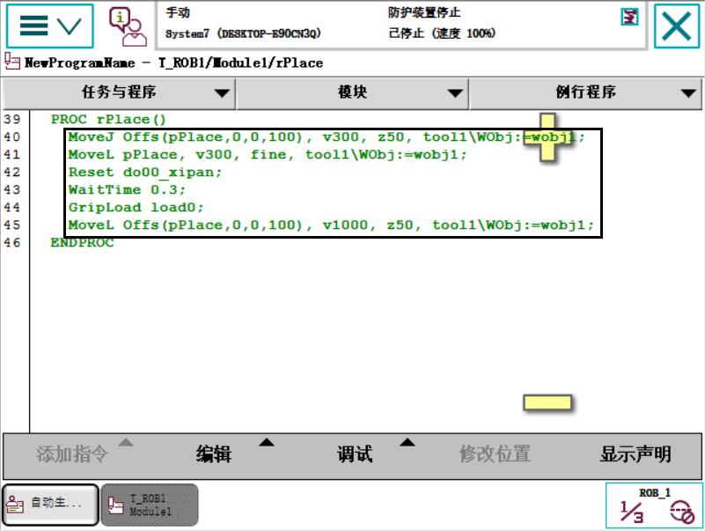
模块3
实践操作
28）单击例行程序，选中rPlace，单击“显示例行程序。
29）添加指令，建立放置例行程序如图所示，表为此例行程序的注释。
Notes:
1
28

Slide 29
模块3
实践操作
程序 | 注释
MoveJ Offs(pPlace,0,0,100), v300, z50, tool1\WObj:=wobj1 | 利用MoveJ移至抓取位置pPlace点正上方100mm处
MoveLpPlace, v300, fine, tool1\WObj:=wobj1 | 利用MoveL移至抓取位置pPlace点处
Reset do00_xipan | 复位吸盘信号，放下三角块
WaitTime 0.3 | 等待0.3s，以保证吸盘已将产品完全放下
GripLoad load0 | 加载载荷数据Load0
MoveLOffs(pPlace,0,0,100),v1000, z50, tool1\WObj:=wobj1 | 利用MoveL移至抓取位置pPlace点正上方100mm处
Notes:
1
29

Slide 30
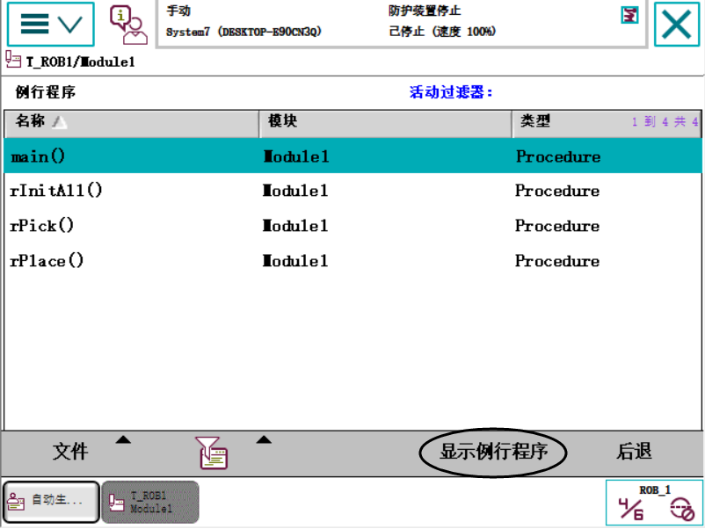
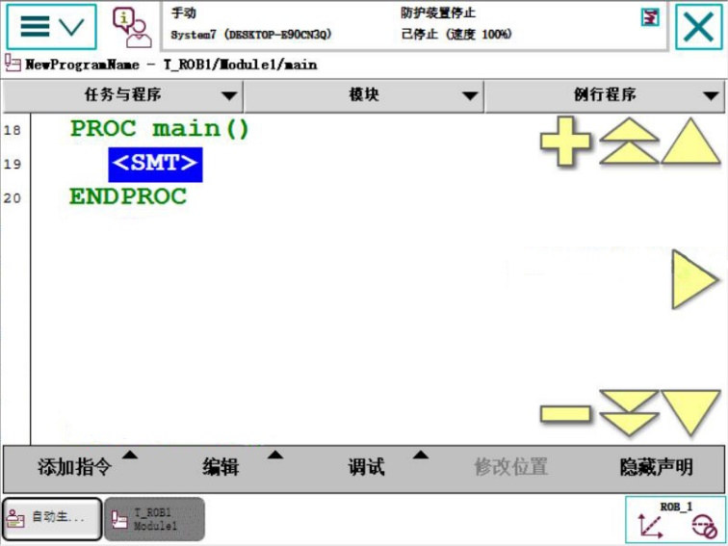
模块3
实践操作
30）单击“例行程序”，进入如图所示的界面，选中main，单击“显示例行程序”，进入如图所示的界面。
Notes:
1
30

Slide 31
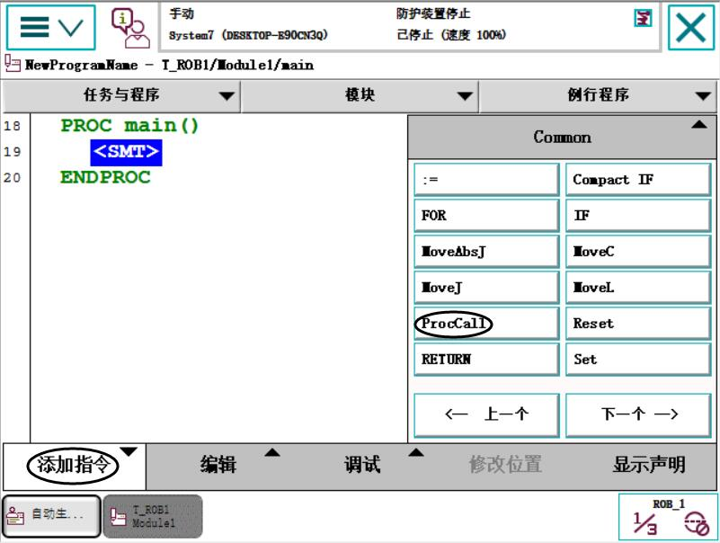
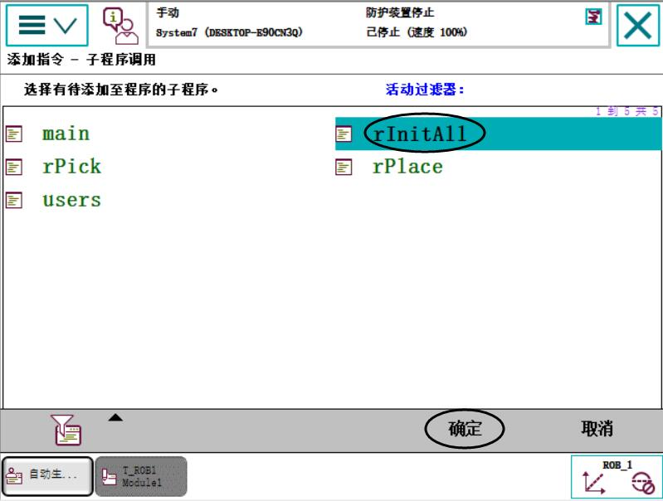
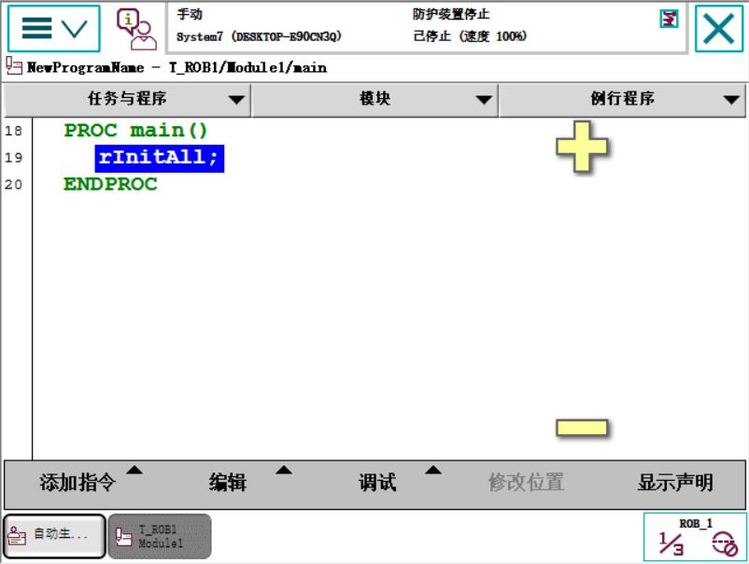
模块3
实践操作
31）单击“添加指令”，选择“ProcCall”，进入如图所示的界面，选中要调用的例行程“rInitAll”，单击“确定”，进入如图所示的界面，调用初始化例行程序。
Notes:
1
31

Slide 32
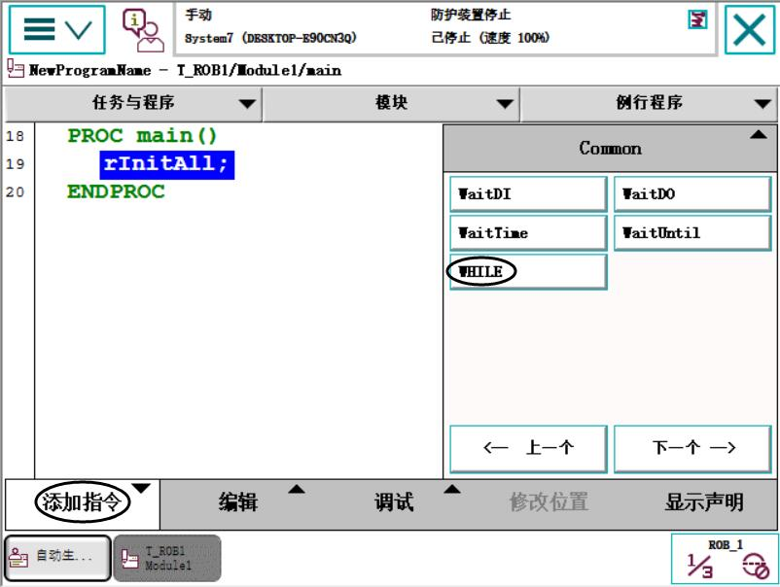
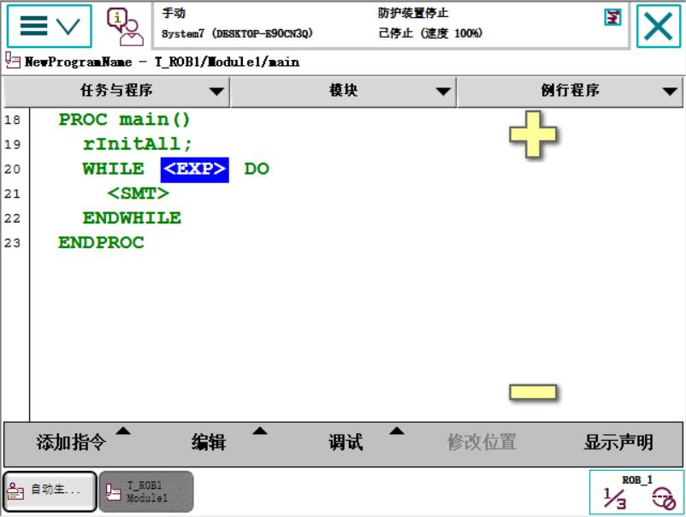
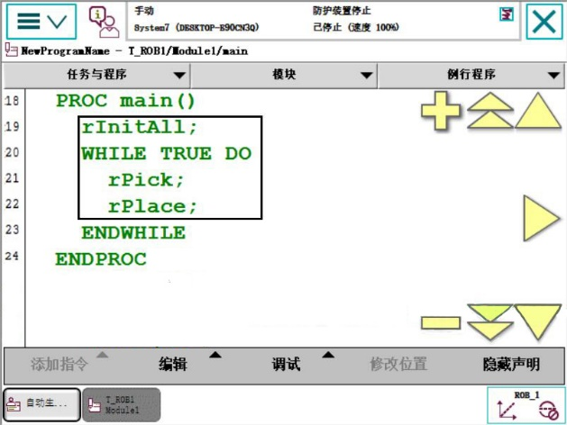
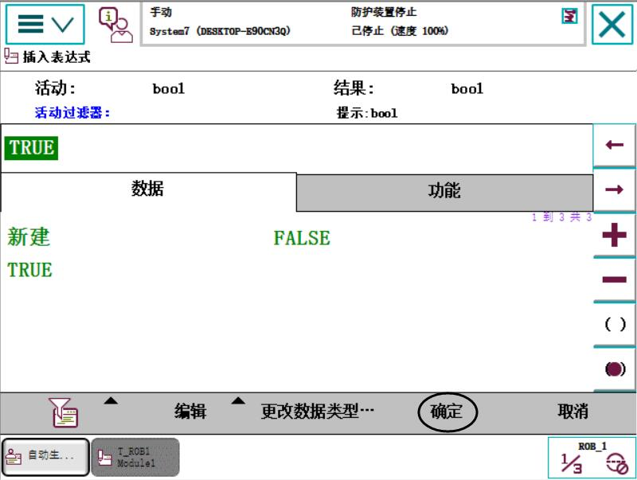
模块3
实践操作
32）单击“添加指令”，选择“WHILE”，利用WHILE循环将初始化程序隔开，即只在第一次运行时需要执行初始化程序，之后循环执行抓取放置动作。
33）双击“<EXP>”。
34）选择“TRUE”，单击“确定”。
35）继续添加指令，建立剩余的主程序，主程序如图所示。
36）打开调试菜单，单击检查程序，对程序的语法进行检查。
Notes:
1
32

Slide 33
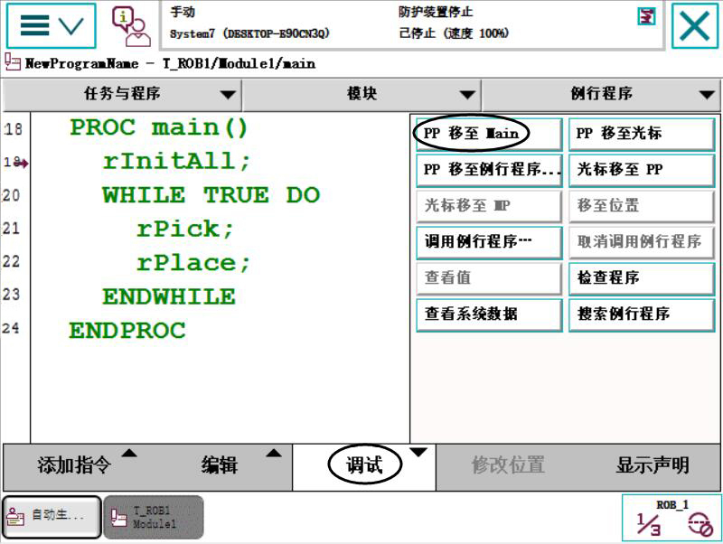
模块3
实践操作
六、程序调试
完成了程序的编辑后，下一步进行程序的调试，调试的目的有以下两个：
（1）检查程序的位置点是否正确。
（2）检查程序的逻辑控制是否有不完善的地方。
调试主程序
1）打开调试菜单，单击“PP移至Main”。
Notes:
1
33

Slide 34
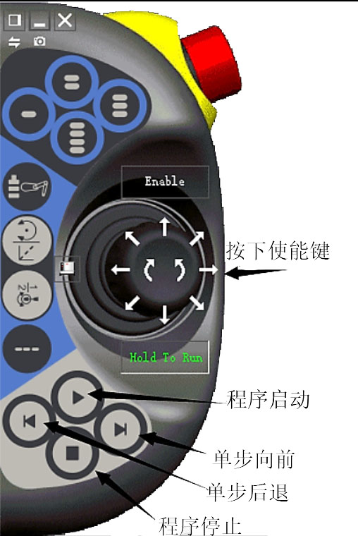
模块3
实践操作
2）PP便会自动指向主程序的第一条指令。
3）按下使能键，进入电动机开启状态。
4）按一下程序启动按键，并小心观察机器人的移动，在按下程序停止键后，才可松开使能键。
注意：本书中调试例行程序以调试主程序为例，其他例行程序的调试步骤与上述调试步骤相同。

Slide 35
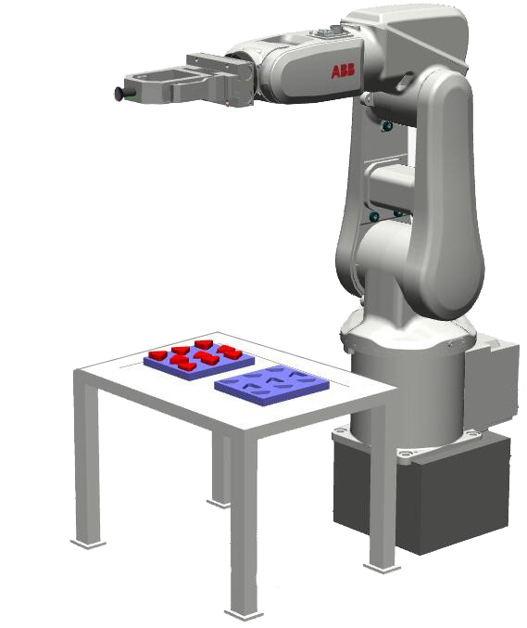
模块3
实践操作
5）最终搬运结果，如图所示。

Slide 36
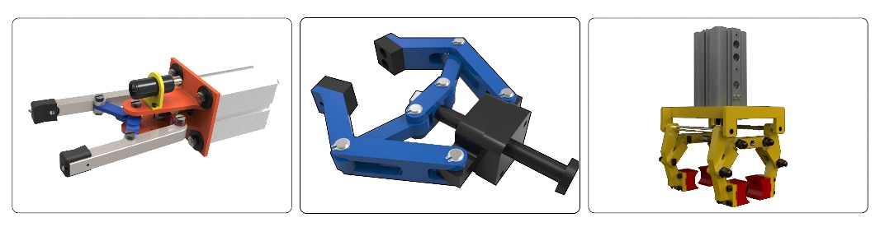

模块4
问题探究
一、搬运机器人手爪夹持形式的区别
机器人手爪是实现类似人手功能的机器人部件，是重要的执行机构之一。机器人手爪的几种夹持形式有以下几种。
1、图为平行连杆两爪，由平行连杆机构组成。
2、图为三爪外抓手爪，且为外抓方式。

Slide 37


模块4
问题探究
3、图为三爪内撑手爪，通过内撑的方式来抓取物体。
4、图为连杆四爪手爪。

Slide 38


模块4
问题探究
5、图为可适应不同直径的手爪，通过气缸可以调节手爪的直径，实现抓取不同直径的物体。
6、图为柔性自适应手爪，可抓取空间几何形状复杂的物体。

Slide 39


模块4
问题探究
7、图为真空吸盘手爪，利用真空吸盘来抓取物体。
8、图为仿生机械手爪，利用仿生学的原理，具有多个自由度的多指灵巧手爪，其抓取的工件可以多为不规则、圆形等轻便物体。

Slide 40
模块4
问题探究
二、机器人手爪的功能要求
机器人手爪功能是机器人在接收到抓取工件信号后，按指定的路径和抓取方式，在规定的时间内完成工件取放动作的功能性参数。机器人在抓取工件的过程中，为保证抓取工件的可靠性，机器人手爪应具备一定的抓取运动范围、工件在手爪中可靠定位、工件抓取后的检测报警、工件清洁所需的气管、机器人手爪断电保护等相关功能。
1、抓取运动范围要求
由于工件的大小、形状、抓取位置的不同，为使手爪适合抓取不同规格的工件，手爪的运动范围应有所不同。工作时工件夹紧位置应处于最大值与最小值之间，在工件夹紧后，手指的实际夹紧位置应大于手指收缩后的最小位置，使工件夹紧后夹紧气缸能有一定的预留夹紧行程，保证工件可靠夹紧。

Slide 41
模块4
问题探究
2、工件定位要求
工件的定位方式有如下几种：
（1）工件以平面定位：工件在手爪中以外形或某个已加工面作为定位平面，定位后工件在手爪中具有确定的位置，为保证工件可靠定位，需限制工件6个自由度。一般大平面限制3个自由度，侧面限制2个自由度，另一侧面限制1个自由度。定位元件一般采用支承钉或支承板，并在手爪中以较大距离布置，以减少定位误差，提高定位精度和可靠性。
（2）工件以孔定位：工件在手爪中以某孔轴心线作为定位基准，定位元件一般采用芯轴或定位销。芯轴定位限制4个自由度，根据不同要求，芯轴可用间隙配合芯轴、锥度芯轴、弹性芯轴、液塑芯轴、自定心芯轴等。
定位销分短圆柱定位销、菱形销、圆锥销、长圆柱定位销，分别限制2个自由度、1个自由度、3个自由度和4个自由度。
（3）工件以外圆表面定位：工件在手爪中以某外圆表面作为定位面，与安装于手爪本体上的套筒、卡盘或V形块定位。采用V形块定位，对中性好，可用于非完整外圆的表面定位。长V形块限制4个自由度，短V形块限制2个自由度。套筒、卡盘分别限制2个自由度。

Slide 42
模块4
问题探究
3、工件位置检测要求
工件在手爪中的位置检测一般通过位置传感器确定，传感器可采用接近开关、光电开关等与PLC连接，通过PLC的控制确定工件的位置。如工件位置不符合要求，PLC将不执行下一步工作，以保证手爪和机床等工作设备的安全性和可靠性。
4、工件清洁要求
工件在手爪中定位时，为保证工件位置的正确和定位夹紧的可靠，手爪中工件的定位面、夹爪的夹紧面、插销的定位孔、工件的外表面等必须予以清洁处理，去除定位面、夹紧面、定位孔、外表面的灰尘或垃圾，从而使工件在手爪中定位正确、夹紧可靠。
5、安全要求
手爪在抓取工件后，通过手爪手指的夹紧力将工件与手爪可靠的连接在一起，为保证工件与手爪在机器人运行过程中安全可靠，要求机器人手爪运行过程中如夹钳体突然断气或断电后，手爪手指仍能可靠的夹紧工件，保证工件抓取后运行的可靠性、安全性。这是手爪必须具备的安全功能，是机器人手爪的重要性能和参数。

Slide 43

模块5
知识拓展
工业机器人助力机床上下料
工业机器人上下料工作站由上下料机器人、数控机床、PLC、控制器、输送线等组成。具有以下特点：
（1）高柔性：只要修改机器人的程序和抓手夹具，就可以迅速投产。
（2）高效率：可以控制节拍，避免人为因素而降低工效，机床利用率可以提升25%以上。
（3）高质量：机器人控制系统规范了整个工件加工全过程中，从而避免了人工的误操作，保证了产品的质量。工作流程如下：
1）当载有待加工工件的托盘输送到上料位置后，机器人将工件搬运到数控机床的加工台上。
2）数控机床进行加工。
3）加工完成，机器人将工件搬运到输送线上料位置的托盘上。
4）上料输送线将载有已加工工件的托盘向装配工作站输送。

Slide 44

模块5
知识拓展
PLC主控CNC的工件加工，DVP小型控制器主控伺服与机器人的上下料协同配合，小车在线自动走位，到达CNC工位自动取换料，无需人员操作，为用户减轻负担。以前需1名操作员看守1台CNC，项目导入后，仅需1名操作员可看守10台CNC，节省人力高达90%。伺服旋转上下料输送机将待加工工件运送至机器人抓取位置，机器人通过行走导轨将工件搬运至每台CNC进行加工，待加工完成后将工件搬运到伺服旋转上下料输送机，由操作工人将加工好的工件运至成品区。同时，还可搭配AGV无人搬运小车，真正实现无人看守，大幅减少人力。

Slide 45










谢谢欣赏！
Notes:
1
45

